Slide 1
Derin Öğrenme Tabanlı Öneri Sistemi ile Seyahat Önerilerinin Geliştirilmesi
Necati ERKAL
Ayşe Nurdan SARAN

Slide 2
İÇERİK
ÖNERİ SİSTEMLERİ
OTURUM TABANLI MATRİS ÇARPANLARINA AYIRMA İLE ÇOK KATMANLI ALGILAYICI
YÖNTEM
DENEYSEL SONUÇLAR
SONUÇLAR
Notes:
Derin Öğrenme Tabanlı Öneri Sistemi ile Seyahat Önerilerinin Geliştirilmesi konulu takdimimizi yansıda görülen başlıklar altında, 10 dk içerisinde sunacağım.

Slide 3
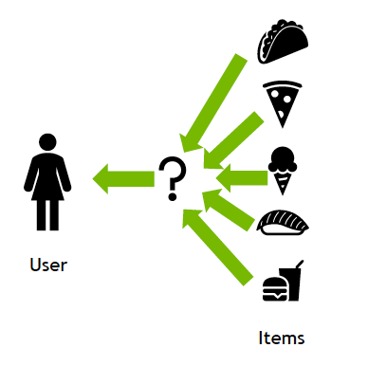
ÖNERİ SİSTEMLERİ
Kaynak : https://www.nvidia.com/en-us/glossary/recommendation-system/
Notes:
Seyahat öneri sistemleri, kullanıcılar için kişiselleştirilmiş öneriler sunmayı amaçlar. Önemi giderek artmakla birlikte, bu önerilerin karmaşıklığı ve kullanıcıların tercihlerinin belirlenmesi gün geçtikçe zorlaşmaktadır. Derin öğrenme, özellikle seyahat öneri sistemlerinde bu karmaşıklıkla başa çıkmak için önemli bir araçtır. Bu çalışma, derin öğrenme temelli bir seyahat öneri sistemi için yeni mimariler, veri işleme teknikleri ve hiper parametre ayarlamaları sunmaktadır. NVIDIA Ekibi'nin WSDM WebTour 2021 Yarışması'nda kazandığı çözümün analizine dayanarak, bu çalışma mevcut hibrit algoritmanın ilk kısmını, veri kümesini ve parametre ayarlamayı iyileştirmeyi amaçlamaktadır.

Slide 4
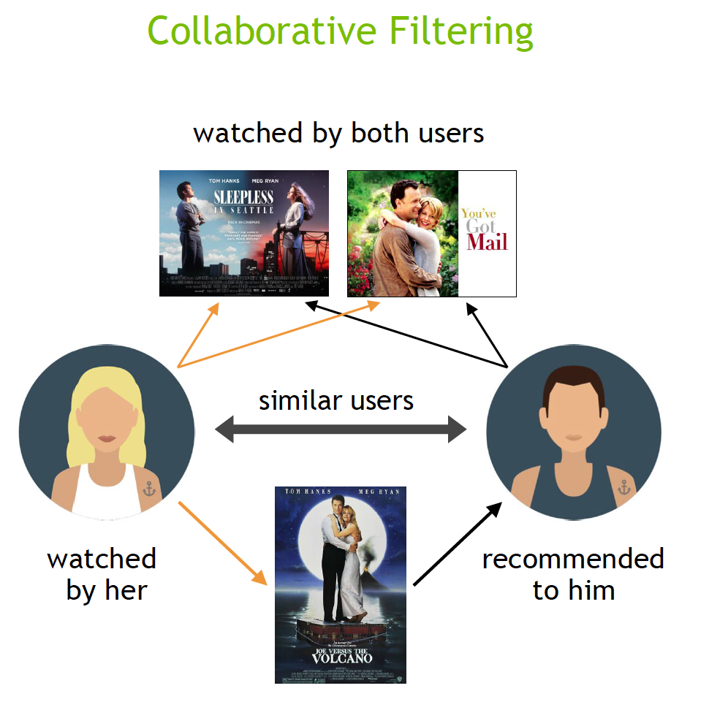
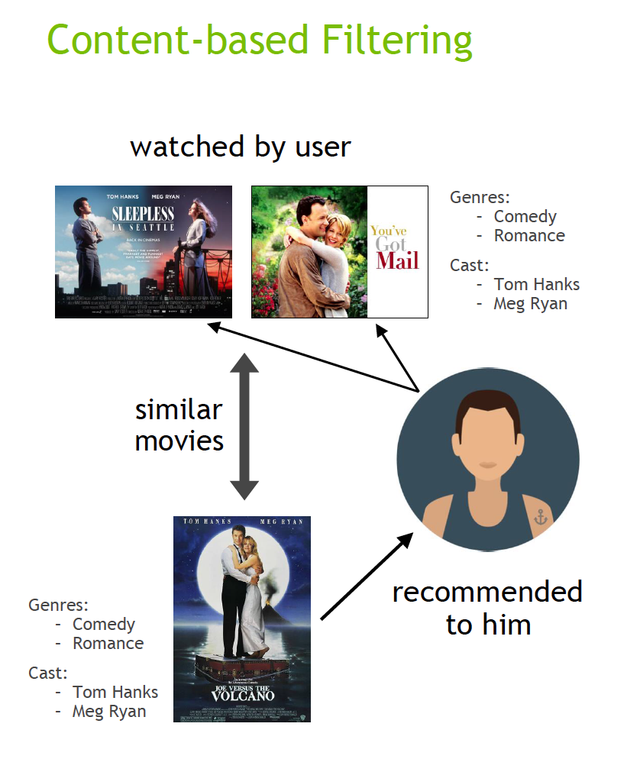
Kaynak : https://www.nvidia.com/en-us/glossary/recommendation-system/
Notes:
Tavsiye sistemleri genellikle içerik tabanlı, işbirlikçi filtreleme tabanlı veya hibrit yöntemlerle çalışır. Şekilde de örneği verildiği gibi içerik tabanlı öneri sistemleri, kullanıcıların geçmiş tercihlerine ve öğelerin içeriğine dayanarak öneriler yapar, kullanıcıya izlemiş olduğu bir film baz alınarak bir öneride bulunulur. İşbirlikçi filtreleme öneri sistemleri, benzer kullanıcıların benzer tercihlerine ve davranışlarına dayanarak öneriler üretir, örneğin aynı iki filmi izleyen iki farklı kullanıcıdan birisinin izlediği üçüncü bir film diğer kullanıcıya da muhtemel bir öneridir bu öneri sistemi türünde. Hibrit öneri sistemleri, içerik tabanlı ve işbirlikçi filtreleme yöntemlerini birleştirerek daha doğru ve kişiselleştirilmiş öneriler sunar. Derin öğrenme, bu sistemlerde öneri algoritmalarının performansını artırmak için kullanılan bir yöntemdir. Çeşitli araştırmalar, derin öğrenmenin tavsiye doğruluğunu artırdığını ve karmaşık veri yapılarını ele alabildiğini göstermektedir. Bu çalışmanın katkıları arasında model optimizasyonu ve hiper parametre ayarlaması yer almaktadır. Çeşitli derin öğrenme mimarileri ve Bayes yöntemi kullanılarak yapılan deneyler, daha iyi performans elde etmek için en uygun parametre kombinasyonlarını belirlemeye yöneliktir. Sonuç olarak, bu çalışma seyahat öneri sistemlerinde derin öğrenmenin etkinliğini ve kullanımını geliştirmeyi amaçlamaktadır.

Slide 5
OTURUM TABANLI MATRİS ÇARPANLARINA AYIRMA İLE ÇOK KATMANLI ALGILAYICI
 | Film
Kullanıcı | 1 | 2 | 3
A | 4 | 5 | 5
B |  | 5 | 5
C |  | 5 | ?
Notes:
Matris çarpanlara ayırma, öneri sistemlerinde yaygın olarak kullanılan bir makine öğrenimi tekniğidir. Büyük kullanıcı-öğe etkileşim matrisini daha düşük boyutlu matrislere böler ve gizli faktörleri keşfetmek için kullanır. Bu faktörler, kişiselleştirilmiş öneriler sağlamak için kullanılır.Örneğin, ekranda gördüğünüz basit bir kullanıcı-ürün matrisinde, A ve B kullanıcıları 2 ve 3 numaralı filmleri beğenmektedir. C kullanıcısı ise 2 numaralı filmi beğenmektedir. Eğer C kullanıcısına bir film önermek istiyorsak, matris faktörizasyonu, 2 numaralı filmi beğenen kullanıcıların genellikle 3 numaralı filmi de beğendiğini hesaplar ve dolayısıyla 3 numaralı filmi C kullanıcısına bir öneri olarak sunabilir.

Slide 6
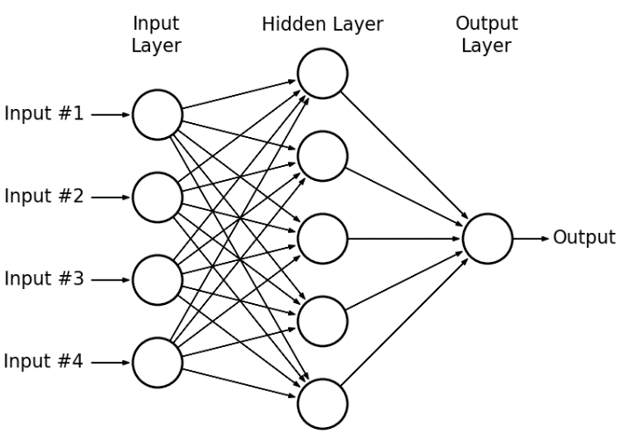
https://www.researchgate.net/figure/A-hypothetical-example-of-Multilayer-Perceptron-Network_fig4_303875065
Notes:
Çok Katmanlı Algılayıcı (MLP), tamamen birbirine bağlı nöronlardan oluşan ve birden fazla katmana sahip yapay bir sinir ağıdır. Her katman, bir veya daha fazla nöron içerir ve ileri beslemeli bir yapıdadır, yani veriler giriş katmanından gizli katmanlara ve çıkış katmanına tek yönlü ilerler. MLP, genellikle sınıflandırma ve regresyon gibi birçok makine öğrenimi görevinde kullanılır.
Oturum Tabanlı Matris Çarpanlara Ayırma (SMF), bir kullanıcının oturumunda veya ziyaretinde bir sonraki öğeyi tahmin etmeye odaklanan öneri sistemleri için kullanılan bir modeldir. SMF, kullanıcıların ve öğelerin oturumlardaki etkileşimlerine dayanarak gizli özellikler öğrenir. SMF ve MLP'nin birleştirilmesi, kullanıcıların oturum temsilleri üzerinde çalışabilen ve karmaşık oturum verilerinde ilişkileri keşfedebilen bir yapı sunar. Bu hibrit yaklaşım, net etkileşimlere ve sıralı verilere sahip olan durumlarda özellikle etkilidir. SMF ve MLP'nin birlikte kullanılması, öneri sisteminin kullanıcılara daha iyi öneriler sunma yeteneğini artırır.

Slide 7

YÖNTEM
Sources:https://www.europarl.europa.eu/topics/en/article/20230601STO93804/eu-ai-act-first-regulation-on-artificial-intelligence
Notes:
WSDM WebTour 2021 Yarışması'nda Booking.com tarafından sağlanan seyahat verileri üzerinde yapılan tavsiye sistemleri araştırmasında NVIDIA Ekibinin hibrit algoritmasının ilk aşaması olan MLP-SMF mimarisi incelenmiş ve geliştirilmeye çalışılmıştır. Çalışma, iki farklı sistem üzerinde gerçekleştirilmiş ve kodlamak için Ubuntu 22.04 Linux ve Windows 10 işletim sistemleri kullanılmıştır. Kodlama için Ubuntu'da Visual Studio Code (VSCode), veri arttırımı ve özellik mühendisliği safhaları için Windows'ta SQL Server Management Studio (SSMS) kullanılmıştır. Veri analizi ve algoritma hesaplamaları için RAPIDS açık kaynak yazılım ve donanım hızlandırma platformu kullanılmış, deneyler, Wandb online platformu kullanılarak kaydedilmiş ve grafiklere dökülmüştür.Tahmin başarısını artırmak için yapılan çözüm önerileri üç kısımda ele alınmıştır. Birinci kısımda, veri setiyle ilgili özellik mühendisliği ve veri arttırımı yapılmıştır. İkinci kısımda, model ve mimari üzerinde çalışılmıştır. Üçüncü kısımda ise hiperparametre ayarlama deneyleri gerçekleştirilmiştir.

Slide 8
COLUMN | DESCRIPTION
user_id | Her kullanıcıya verilen benzersiz bir numara.
checkin | Rezervasyon başlangıç tarihi.
checkout | Rezervasyon bitiş tarihi.
affiliate_id | Kullanıcıların bir oteli öğrenme ve otelle bağlantı kurma yollarını temsil eden rakamsal bir ifade.
device_class | Rezervasyonun masaüstü cihaz ya da cep telefonundan yapıldığının bilgisini tutar.
booker_country | Kullanıcının ülke bilgisini tutar.
hotel_country | Hotelin ülke bilgisini tutar.
city_id | Otelin bulunduğu şehri belirten benzersiz bir numara
utrip_id | Aynı seyahat içindeki birden fazla destinasyonlu rezervasyon grubunun benzersiz tanımlayıcısı.
Notes:
Veri seti, Booking.com'un çevrimiçi platformunda gerçekleştirilen seyahat rezervasyonlarını içermektedir. Anonimleştirilmiş ve eğitim-test setlerine bölünmüş olan veri seti, seyahat kararlarını anlamak amacıyla kullanılmıştır. Her bir veri satırı bir rezervasyonu temsil eder. Veri seti üzerinde yapılan ön işleme sürecinde, ilgili özellikler eklenmiş ve veri seti arttırılarak yeni seyahatler elde edilmiştir. Başlangıç verisinin özellikleri yansıda görüldüğü gibidir.

Slide 9
COLUMN | DESCRIPTION
user_id | Her kullanıcıya verilen benzersiz bir numara.
Checkin | Rezervasyon başlangıç tarihi.
checkout | Rezervasyon bitiş tarihi.
affiliate_id | Kullanıcıların bir oteli öğrenme ve otelle bağlantı kurma yollarını temsil eden rakamsal bir ifade.
device_class | Rezervasyonun masaüstü cihaz ya da cep telefonundan yapıldığının bilgisini tutar.
booker_country | Kullanıcının ülke bilgisini tutar
hotel_country | Hotelin ülke bilgisini tutar.
city_id | Otelin bulunduğu şehri belirten benzersiz bir numara.
utrip_id | Aynı seyahat içindeki birden fazla destinasyonlu rezervasyon grubunun benzersiz tanımlayıcısı.
current_city | City_id kolonunun bilgisini tutar.
next_city | Mevcut her şehir için sonraki şehirleri tanımlar.
pair_count | Her ardışık city_id çiftinin oluşum sayısıdır. Veri kümesinde iki şehir arasındaki belirli bir geçişin ne sıklıkta gerçekleştiğini belirtir.
probability | Her bir spesifik şehir çiftinin sayısının toplam çift sayısına oranı
Notes:
Veri setinin özellik mühendisliği sonrasında eklenmiş kolonlarıyla birlikte görünümü yansıda görüldüğü gibidir. İlgili satırın city_id ile aynı değerlere sahip current city, kendisinden sonra gelen şehri gösteren next_city, next_city ve current_city’nin kaç kez eşleştiğinin sayısını tutan pair_count ve son olarak ilgili satırın pair_count ile toplam eşleşme sayısının oranlanmasından oluşan probability sütunları eklenmiştir.

Slide 10
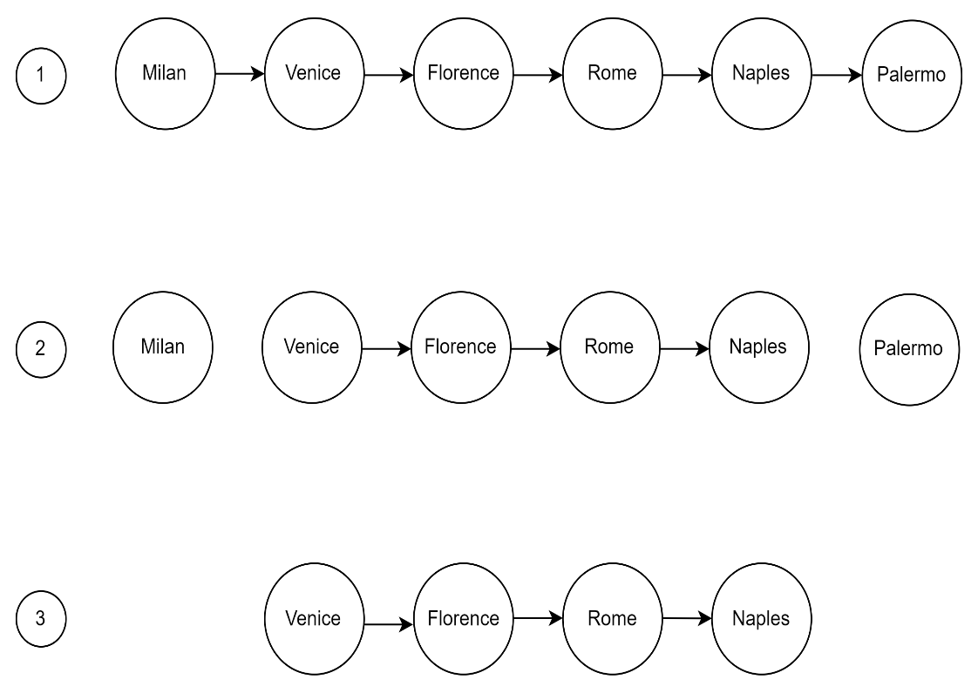
Notes:
Hali hazırda var olan çalışmaya göre; seyahatleri tersine çevirmek aynı ulaşım ve mantıksal sıra içerisinde veri setini ikiye katlamış ve bu arttırılmış veri seti başarıyı da arttırmıştır. Bu düşünceden yola çıkarak; kendi veri arttırımımızı uygulamak maksadıyla orijinal veri kümesinin satır sayısı, altı veya daha fazla ziyaret içeren her seyahatten ilk ve son şehir ziyaretlerini çıkararak arttırılmış, elde edilen yeni veriler veri setine, benzersiz utrip_id' lerine sahip yeni seyahatler olarak eklenmiştir. Bu veri arttırımı yaklaşımı üç kez tekrar edilerek üç farklı arttırılmış veri seti elde edilmiştir. Birinci iterasyonun sonunda, veri kümesi 1.545.502 satırdan 1.907.466 satıra, ikinci iterasyonda 2.096.681'e, üçüncü iterasyonda ise 2.172.282 satıra genişletmiştir.

Slide 11
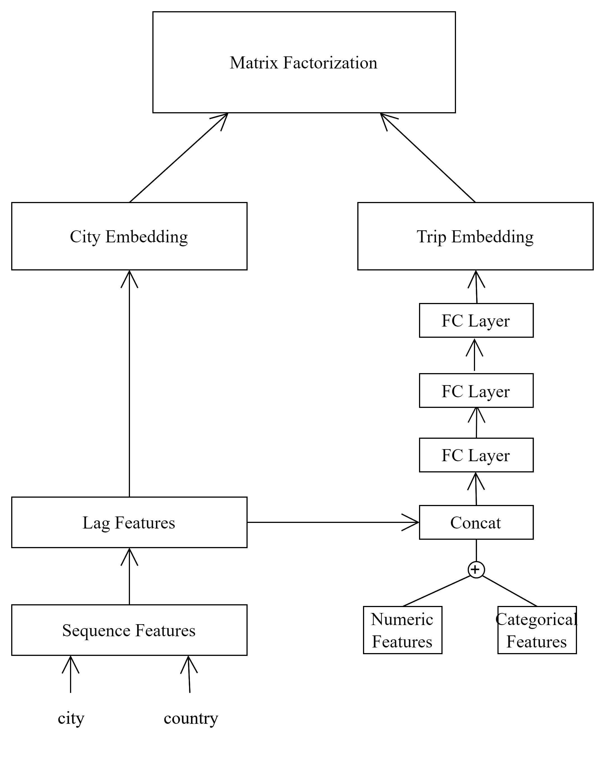
Notes:
Model, seyahat ile ilgili kalınan şehirler ve ülkeleri, otel isimleri gibi kategorik, varış ve ayrılış tarihleri gibi numerik girdiler alır. Buradaki sonraki şehir tavsiye edeceğimiz etiketimizdir. Gömmeler (ing: embeddings), kategorik değişkenlere ve modelin anlayabileceği ayrık öğelere sayısal değerler verilmesine yardımcı olur. Model, bu gömmeleri kullanır ve kategoriler arasındaki ilişkileri anlamak için bunların boyutlarını eşit şekilde ayarlar. Son beş şehri ve ülkelerini tutan gecikme özellikleri (ing: lag features) hem MLP ye input olurken hem de SMF e doğrudan girdi olarak verilir. Bu gecikme özellikleri, modelin son beş şehir ve ülkenin seyahat geçmişini hatırlamasına yardımcı olur. Son beş şehri ve ülkeyi tutmak, ziyaret edilen şehirlerin sırasına göre kalıpların (ing: patterns) öğrenilmesine yardımcı olur. Model tüm bu gömmeleri karıştırır fakat yine de gecikme özelliklerinin yardımıyla şehirlerin sırası korunur. Birleştirilen gömmeler bir dizi katmandan (FC Layer) geçer. Bu adımlar son seyahat oturumumuzun özetini oluşturmaya yardımcı olur (Trip Embedding vektörü). Oluşturulan özetlenmiş oturumla model, farklı şehirlere matris faktörizasyonu yardımıyla puanlar verir. Verilen bu puanlar seyahat geçmişimize dayanarak bir sonraki şehri önermeye yardımcı olur. En yüksek puana sahip ilk dört şehir öneri olarak sunulur, bir sonraki şehir önerilen dört şehrin arasındaysa öneri doğru olarak kabul edilir.
Mimari deneylerinde; en az etkiye sahip katmanı tespit etmek maksadıyla sırasıyla 2. ve 3. tam bağlı katman çıkarılmış, mevcut modele ayrı ayrı deneyler olmak üzere bir ve iki tam bağlı katman eklenmiş, Orta katman çıkarılarak GRU ve RNN entegrasyonu yapılmış ve sonuçları gözlemlenmiştir.

Slide 12
Notes:
Model, seyahatimizle ilgili bilgileri alır; kaldığımız şehirler, oteller, varış ve ayrılış tarihleri gibi Gömme (embedding) teknikleri, modelin anlayabileceği kategorik değişkenlere veya kesikli öğelere sayısal değerler atamaya yardımcı olur. Model, bu gömme tekniklerini kullanır ve kategoriler arasındaki ilişkileri anlamak için boyutlarını eşit olarak ayarlar. Ardından, her iki tür özellikten gelen gömme vektörlerini birleştirir. Son beş şehir ve ülkeyi içeren gecikme özellikleri, modelin son beş şehir ve ülke seyahat geçmiğini hatırlamasına yardımcı olmak için doğrudan bir gömme tablosu olarak kullanılır. Son beş şehir ve ülkenin tutulması, ziyaret edilen şehirlerin sırasındaki desenleri öğrenmeye yardımcı olur. Model, tüm bu gömme vektörlerini karıştırır, ancak hala şehirlerin sırasını gecikme özellikleri ile düzenler. Karışık gömme vektörleri bir dizi katmanın içinden geçer. Bu adımlar, son seyahat oturumumuzun özetini oluşturmaya yardımcı olur. Bu özetlenmiş oturum, farklı şehirlere puanlar verir. Bu puanlar, seyahat geçmişimize dayanarak ziyaret edilecek sonraki şehri önermeye yardımcı olur. Model, veriden karmaşık desenler elde etmek için toplu normalleştirme, aktivasyon fonksiyonları ve bırakma gibi üç doğrusal katman kullanır. Doğruluk metriği olarak Precision@4 kullanılır. Model, şehirlere puanlar verir ve eğer bir sonraki şehir en yüksek puan alan dört şehir arasındaysa doğru olarak değerlendirilir. Mevcut modelde 5-kat çapraz doğrulama kullanılır. Çapraz doğrulama, bir modeli eğitmeye yardımcı olan bir yöntemdir. Veri, beş bölüme bölünmüştür ve bunlara katlar denir. Her kat bir kez doğrulama veri kümesi olarak kullanılır. Geri kalan katlar eğitim için kullanılır. Verinin %80'i eğitimde, %20'si doğrulamada kullanılır. Bu süreç beş kez tekrarlanır. Skor, tüm katların sonuçlarının ortalaması alınarak hesaplanır.

Slide 13
Parameter | Values | Minimum Value | Maximum Value
Dropout Rate | - | 0,05 | 1
Embedding Dimension | - | 32 | 128
Epochs | - | 6 | 24
Gradient Accumulation | - | 1 | 2
Hidden Dimension | - | 512 | 2048
Learning Rate | - | 0,002 | 5E-05
Train Batch Size | - | 128 | 512
Workers | - | 4 | 16
Optimizers | Adam, SGD, AdamW, Nadam, RMSprop, Adagrad, Adadelta | - | -
Loss Function | CrossEntropyLoss, MseLoss, TripletMarginLoss, HingeEmbeddingLoss, BCEWithLogitLoss | - | -
Notes:
Hiperparametre ayarlaması için, wandb platformu kullanılarak bir yaml uzantılı dosya içerisinde parametrelerin değer aralıkları belirlenmiş ve hiperparametre deneyleri yapılmıştır.

Slide 14
DENEYSEL SONUÇLAR
-Veri Deneyleri
-Model ve Mimari Deneyleri
-Hiperparametre Ayarlama Deneyleri
Notes:
Deneysel sonuçlar; veri deneyleri model ve mimari deneyleri, hiperparametre ayarlama deneyleri olmak üzere üç kısımda incelenmiştir. Deneylerin sonuçlarına göre, veri arttırma ve mimari deneylerinin gerçekleştirildiği süreçlerde bir dizi bulgu elde edilmiştir.

Slide 15
Veri Deneyleri | Skor | Çalışma Zamanı
Başlangıç Modeliyle Veri Arttırımı 1. İterasyon | 0.554759 | 35 m 48 s
Başlangıç Modeliyle Veri Arttırımı 2. İterasyon | 0.548075 | 36 m 11 s
Başlangıç Modeliyle Veri Arttırımı 3. İterasyon | 0.545146 | 36 m 43 s
Notes:
Üç kez aynı işlemin yinelenmesi ile elde edilen arttırılmış ayrı veri setleri kullanılarak yapılan deneylerde, beklenenin aksine başarı düşmüş ve çalışma süresi artmıştır. İlk iterasyon sonucunda elde edilen arttırılmış veriyle başarı 0.554759'a, ikinci iterasyonda elde edilen veriyle 0.548075'e ve üçüncü iterasyonda elde edilen arttırılmış veriyle yapılan deneyde ise 0.545146'ya düşmüştür. Ayrıca, çalışma zamanı her üç veri setiyle yapılan deneyde de artış göstermiştir.

Slide 16
 | Fold 0 | Fold 1 | Fold 2 | Fold 3 | Fold 4 | Toplam Satır Sayısı
Başlangıç Verisi | 313 649 | 309 164 | 305 575 | 307 546 | 307 568 | 1 545 502
1. İterasyon Verisi | 386 021 | 381 545 | 379 998 | 379 952 | 379 950 | 1 907 466
2. İterasyon Verisi | 423 893 | 419 386 | 417 851 | 417 789 | 417 762 | 2 096 681
3. İterasyon Verisi | 439 037 | 434 512 | 432 983 | 432 895 | 432 855 | 2 172 282

Slide 17
Deney Adı | Skor | Çalışma Zamanı | TR_loss | VL_loss
Başlangıç Verisi Başlangıç Modeli | 0.566712 | 26 m 51 s | 2.902 | 3.022
1 FC Layer Eklenmiş Model (Linear21) | 0.567328 | 27 m 4 s | 2.930 | 3.009
2 FC Layers Eklenmiş Model (Linear21 Linear22) | 0.565918 | 27 m 33s | 2.966 | 3.009
1 FC Layer Çıkarılmış Model (Orta Katman) | 0.562569 | 37 m 4s | 2.906 | 3.076
1 FC Layer Çıkarılmış Model (3. Katman) | 0.540499 | 39 m 7 s | 3.271 | 3.215
2. FC Layer Çıkarılmış GRU Eklenmiş Model | 0.561364 | 3 h 6 m 9 s | 2.917 | 3.054
2.FC Layer Çıkarılmış RNN Eklenmiş Model | 0.541391 | 1 h 22 m 41 s | 3.190 | 3.193
Notes:
Mimari deneylerinde, orijinal modele katman eklenmiş/çıkarılmış, çıkarılan katmanların yerine basit RNN ve GRU modelleri yerleştirilerek modelin performansı gözlemlenmiştir. Tabloda tüm mimari çalışmalarının modele etkisi skor, çalışma zamanı, eğitim kaybı ve validasyon kaybı değerleriyle karşılaştırılmıştır. En iyi sonuçların +1 FC katman ile elde edildiği belirlenmiş ve hiperparametre çalışmaları bu model üzerinde yapılmıştır.

Slide 18
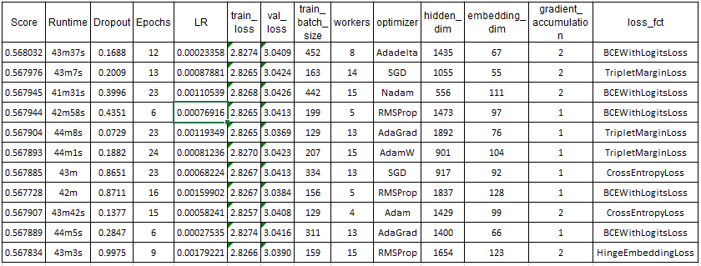
Notes:
Veri ve model deneylerinin sonuçları bulunduktan sonra, hiperparametre ayarlama deneyleri gerçekleştirilmiştir. Bu deneylerde orijinal veri ve 1 FC Katman eklenmiş model kullanılmıştır.Tabloda hiperparametre ayarlama deneylerinin en iyi sonuçları görülebilir. 12 epok, 0.1688 dropout, öğrenme oranı olarak 0.00023358, optimizer olarak Adadelta ve loss fonksiyonu olarak BCEWithLogitsLoss kullanılarak en iyi skor verilmiştir. Başarı 0.568032’ye yükseldiği görülmüştür.

Slide 19
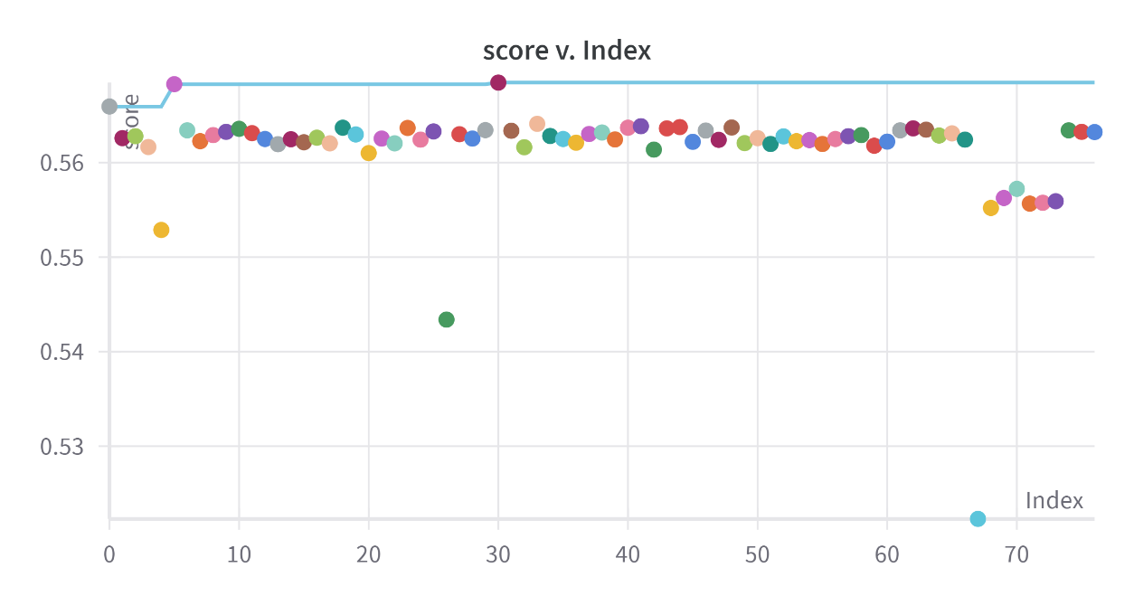
Notes:
Şekil, hiperparametre ayarlama deneylerinin genelini göstermektedir. Y ekseninde skor değeri, X ekseninde ise yapılan deneylerin sırasını temsil eden çalıştırma indeksi bulunmaktadır. Her nokta bir deneyi temsil etmektedir. Deneylerin genel dağılımı 0,56'nın üzerindedir.

Slide 20
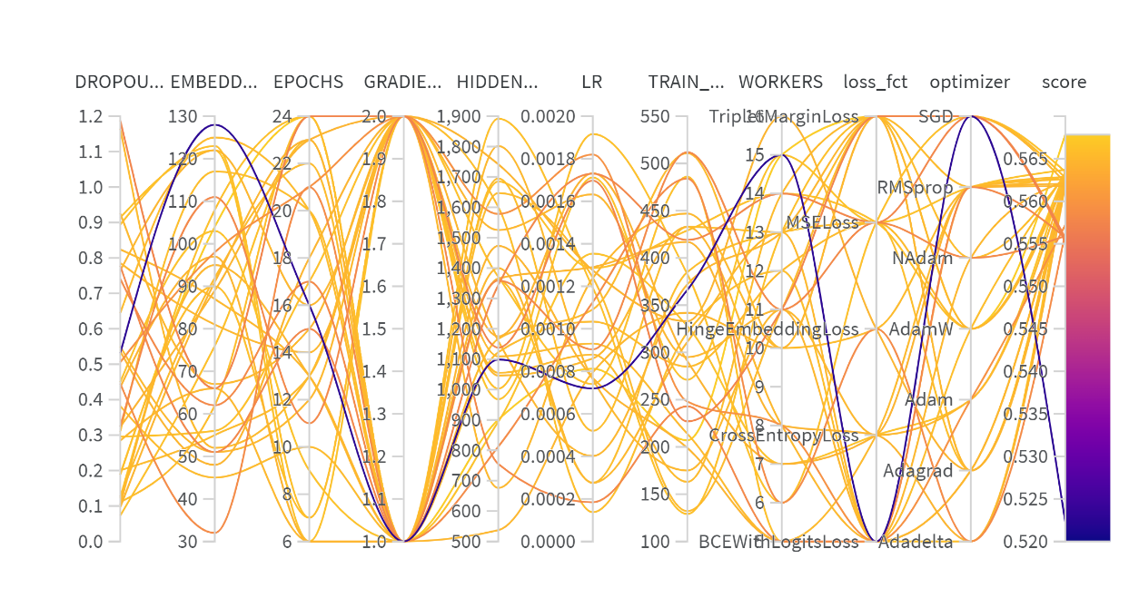
Notes:
Bu Şekil de hiperparametre ayarlama deneylerinin genelini göstermektedir. X ekseni, hiperparametre ayarlama yaml dosyasında kullanılan parametreleri gösterirken, y ekseni bu parametrelere verilen değerleri gösterir. Her çizgi belirli bir çalıştırmayı temsil eder. Çizgiler, kullandıkları parametre değerlerini ziyaret eder.

Slide 21
5. SONUÇLAR
-Veri Deneyleri
-Model ve Mimari Deneyleri
-Hiperparametre Ayarlama Deneyleri
Notes:
Özetle; bu çalışmada, bir derin öğrenme tabanlı tavsiye sistemi üzerinde çeşitli yapılandırmalarla yapılan deneylerin sonuçları detaylı bir şekilde incelenmiştir. Veri arttırımı, 4-10 arası şehir gezilerine odaklanılarak gerçekleştirilmiştir. Her yinelemede, altı veya daha fazla şehir içeren seyahatlerin başlangıcından ve sonundan birer şehir çıkarılarak yeni seyahatler oluşturulmuş ve veri setine eklenmiştir. Ancak, deneyler sonucunda veri miktarının artmasıyla modelin performansının düştüğü gözlemlenmiştir. Bu performans düşüşünün, daha karmaşık ve çeşitli veri setlerinin modelin hedef sayısını artırmış olması ve hedeflerin dengesiz dağılımından, kaynaklanabileceği değerlendirilmektedir.
Mimari deneylerde, başlangıç modeli üç katmanlı bir algılayıcı yapıya sahiptir ve bu yapı deneyler boyunca değiştirilerek sistemin performansı ölçülmüştür. İlk olarak, orta ve üçüncü katmanların kaldırılmasının etkileri değerlendirilmiştir. Katmanların azaltılması modelin performansını olumsuz etkilemiş, özellikle üçüncü katmanın çıkarılması daha belirgin bir düşüşe neden olmuştur. Daha sonra, model üzerinde etkisi daha az olduğu tespit edilen ikinci katmanın yerine GRU ve basit RNN katmanları eklenmiş ve bu deneyler sonucunda GRU'nun modelin performansını artırdığı ancak çalışma süresini önemli ölçüde arttırdığı görülmüştür. Basit RNN eklenmesi ise performansı düşürmüş ve çalışma süresini artırmıştır.
Hiperparametre ayarlama deneylerinde ise, birçok faktörün modelin performansını etkilediği gözlemlenmiştir. En iyi sonuçlar, orta düzeyde bir bırakma oranı, epok sayısı ve öğrenme oranı ile elde edilmiştir. Ayrıca, Adadelta gibi bazı iyileştiricilerin bu veri kümesi ve model mimarisi için diğerlerinden daha etkili olduğu görülmüştür.
Sonuç olarak, bu çalışma öneri sistemlerinin karmaşık yapısını ve performansını iyileştirmek için farklı yapılandırmaların ve hiperparametrelerin nasıl etkili olabileceğini göstermektedir. Özellikle, veri arttırma tekniklerinin, mimari değişikliklerin ve modelin parametrelerinin dikkatle seçilmesi ve uygulanması, tavsiye sistemlerinin daha etkili hale gelmesine katkı sağlayabilir.

Slide 22
TEŞEKKÜRLER

